Slide 1



LỚP TẬP HUẤN BÁO CÁO VIÊN
Chuyên đề
TUYÊN TRUYỀN,
PHỔ BIẾN,
GIÁO DỤC
PHÁP LUẬT
Ở ĐỒNG NAI
BCV Huỳnh Văn Tới

Slide 2



LỚP TẬP HUẤN BÁO CÁO VIÊN
NỘI DUNG
III
I
II
NHỮNG VẤN ĐỀ CHUNG
KỸ NĂNG
TUYÊN TRUYỀN, PHỔ BIẾN, GIÁO DỤC
PHÁP LUẬT
NHỮNG
VẤN ĐỀ
THỰC TẾ
MỤC ĐÍCH
YÊU CẦU
Nhận thức rõ, hiểu biết đúng, kỹ năng cơ bản về tuyên truyền, phổ biến, giáo dục pháp luật Việt Nam

Slide 3
Dân chủ cộng hòa định hướng xã hội chủ nghĩa
PHÁP LUẬT NƯỚC CHXHCN VIỆT NAM
1
3
2
5
Thành quả của sự nghiệp đấu tranh giải phóng dân tộc của nhân dân Việt Nam dưới sự lãnh đạo của Đảng CSVN.
Mục tiêu:
- Độc lập
- Tự do
- Hạnh phúc
- Hòa bình
- Thống nhất
- Toàn vẹn lãnh thổ
Quyền lực Nhà nước là thống nhất, có sự phân công, phối hợp, kiểm soát giữa các quyền lập pháp, hành pháp, tư pháp.
6
Tập trung xây dựng Pháp chế XHCN: Mọi chủ thể phải tôn trọng, tuân thủ, chấp hành nghiêm chỉnh pháp luật; không có ngoại lệ. (Điều 8, Hiến pháp 2013).
4
Cơ chế:
Nhân dân làm chủ
Đảng lãnh đạo
Nhà nước quản lý.
Hệ thống pháp luật Việt Nam
Khách quan, thống nhất, hài hòa các bộ phận cấu thành; đang hoàn thiện theo hướng bản sắc và hội nhập.
7

Slide 4
HỆ THỐNG
PHÁP LUẬT
PHÁP CHẾ XHCN
DIỄN BIẾN
HÒA BÌNH
1
1
1
CÁC VẤN ĐỀ THỰC TIỄN PLVN
Lập pháp chuyên nghiệp (Đội ngũ – Qui trình – Tính ổn định, đồng bộ, thống nhất)
Thượng tôn pháp luật
(Văn hóa ứng xử: Đấu tranh bất khuất chống bạo quyền – Phép vua thua lệ làng – Lý và tình).
Phủ nhận, xuyên tạc, chống phá luật pháp Việt Nam.
Thể chế hóa
(Hướng dẫn – Văn bản dưới luật – Tổ chức bộ máy)
2
2
Tuyên truyền, dẫn dắt theo hình mẫu luật pháp phương Tây.
Lách luật
(Lạm dụng, lách luật để tư lợi).
2
3
3
Luật và thông lệ quốc tế
(Tích hợp – Hội nhập – Bản sắc)
Lạm dụng chiêu bài dân chủ, nhân quyền bất tuân pháp luật Việt Nam.
3
Phổ biến, tuyên truyền, giáo dục pháp luật
(Chậm, chưa sâu rộng, chưa đồng bộ, chán).
YÊU CẦU
TĂNG CƯỜNG CÔNG TÁC TUYÊN TRUYỀN, PHỔ BIẾN, GIÁO DỤC PHÁP LUẬT
ĐỂ XÂY DỰNG PHÁP CHẾ XÃ HỘI CHỦ NGHĨA, PHÒNG CHỐNG DIỄN BIẾN HÒA BÌNH, THỰC THI PHÁP LUẬT VIỆT NAM.

Slide 5

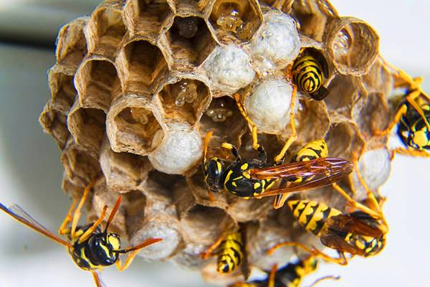
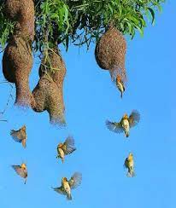
LÀ GÌ?
BẢN CHẤT CÔNG TÁC
TUYÊN TRUYỀN, PHỔ BIẾN, GIÁO DỤC
PHÁP LUẬT LÀ CÔNG TÁC TƯ TƯỞNG
Mác: Con người làm nhà thua con ong làm tổ, nhưng trước khi làm gì, hình ảnh của việc đó đã có trong bộ não con người (tư tưởng là nguồn lực của hành động).
- Cách hiểu: Là sự tác động vào con người để hình thành nhận thức và tình cảm làm động lực, chi phối hành động theo mục tiêu xác định.
- Hồ Chí Minh: Phải thông tư tưởng, dân vận khéo, việc gì khó cũng thành công.
.

Slide 6
CÔNG TÁC TƯ TƯỞNG CỦA ĐẢNG
NỘI DUNG
HÀNH ĐỘNG
XD
BV
TỔ QUỐC
THEO
ĐỊNH HƯỚNG
XHCN
CN
MAC - LENIN
NHẬN
THỨC
TÌNH
CẢM
CON
NGƯỜI
(CB,ĐV, QC)
TƯ TƯỞNG
HCM
TIẾN BỘ
NHÂN LOẠI
QUI LUẬT
KHOA HỌC

Slide 7
CÔNG TÁC TUYÊN TRUYỀN, PHỔ BIẾN, GIÁO DỤC PHÁP LUẬT
ĐƯỜNG LỐI
CHỦ TRƯƠNG VỀ PLVN
NHẬN
THỨC
TÌNH
CẢM
TÔN TRỌNG
TUÂN THỦ
CHẤP HÀNH
PHÁP LUẬT
CON
NGƯỜI
(CB,ĐV, QC)
NỘI DUNG VĂN KIỆN HIẾN PHÁP VÀ PHÁP LUẬT VN
NGUYÊN TẮC XÂY DỰNG
PHÁP CHẾ XHCN

Slide 8
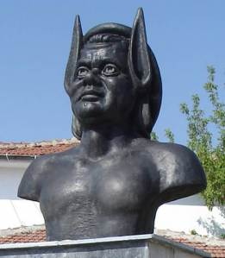

Vua Midat có cái tai l..ừ..a …!
KỸ NĂNG
NẮM BẮT, ĐỊNH HƯỚNG
DƯ LUẬN XÃ HỘI TỪ CƠ SỞ
THÔNG TIN
XÁC THỰC, KỊP THỜI,
ĐÚNG ĐỐI TƯỢNG, PHẠM VI LAN TỎA
NHU CẦU
THÔNG TIN
(nguồn vô tư)
TRUYỀN TIN
(Thiếu kiểm chứng)
CHÍNH TRỊ
XÃ HỘI
(Mục đích chính trị)
DƯ LUẬN
XÃ HỘI
(Số đông,
mang định kiến)
TIN ĐỒN
(Lan tỏa, thêm bớt)

Slide 9
Truyền đạt nội dung cơ bản của pháp luật phù hợp (đối tượng, không gian, thời gian)
NHIỆM VỤ CỦA BCV
Làm cho các đối tượng nhận thức đúng, đồng thuận dẫn đến hành động tự giác thực hiện.
Nắm bắt sự tiếp nhận, tâm tư, ý kiến của đối tượng đối với PL.
Động viên các điển hình, mô hình thực hiện tốt HP, PL; phát hiện tồn tại, hạn chế.
Nắm bắt, đánh giá mức độ hài lòng của người tiếp nhận và hiệu quả thực thi pháp luật trong đời sống.

Slide 10


II
KỸ NĂNG
TUYÊN TRUYỀN, PHỔ BIẾN, GIÁO DỤC
PHÁP LUẬT

Slide 11
HOẠT ĐỘNG
CỦA BÁO CÁO VIÊN
PHỔ BIẾN
(Thông tin, truyền thông để biết)
NHẬN
THỨC
TỰ GIÁC
TÔN TRỌNG
TUÂN THỦ
CHẤP HÀNH
PHÁP LUẬT
TUYÊN TRUYỀN
(Nói, giải thích, vận động để hiểu, tin, làm theo)
CON
NGƯỜI
(CB,ĐV, QC)
GIÁO DỤC
(Hướng dẫn, rèn luyện để hình thành kỹ năng sống thượng tôn pháp luật)
CỔ ĐỘNG,
NÊU GƯƠNG
(Để trực quan, động viên)

Slide 12
PHƯƠNG PHÁP
TRUYỀN THÔNG
(Thông tin đại chúng, internet, mạng xã hội)
NHẬN
THỨC
TỰ GIÁC
TÔN TRỌNG
TUÂN THỦ
CHẤP HÀNH
PHÁP LUẬT
TUYÊN TRUYỀN
(Tuyên truyền miệng, trực tuyến, trực tiếp (on/off line)
CON
NGƯỜI
(CB,ĐV, QC)
TÀI LIỆU
(Biên soạn phù hợp đối tượng; tài liệu hỏi đáp)
TƯ VẤN
(giải đáp, giải thích, hướng dẫn, hòa giải cơ sở)

Slide 13
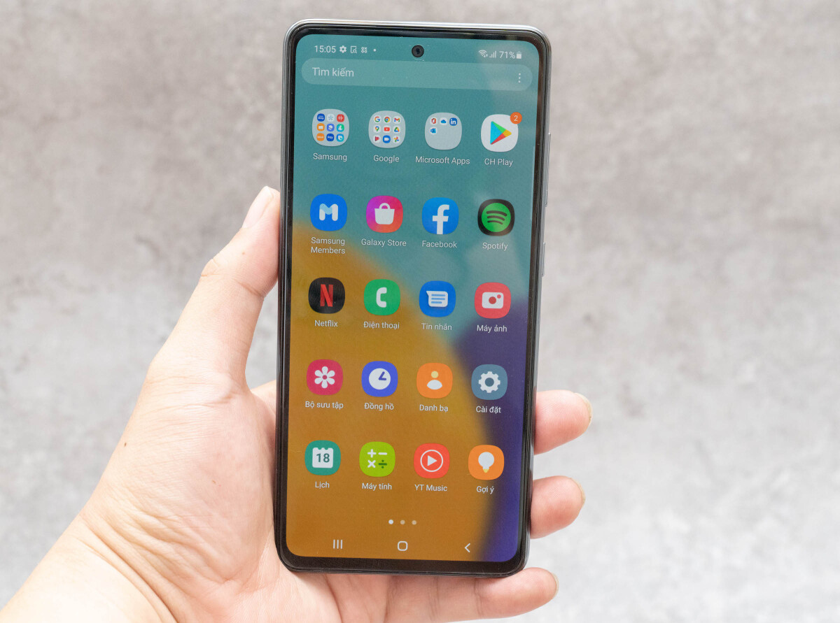
KỸ NĂNG XỬ LÝ THÔNG TIN PHÁP LUẬT
NGHE, XEM
(truyền thông)
HỆ THỐNG
CẬP NHẬT
QUẢN LÝ
TÍCH HỢP
HỆ THỐNG
THÔNG TIN PHÁP LUẬT
Data note
ĐỌC
(NQ, TL, HD)
COPY, SHARE
(Chia sẻ group)
TIẾP XÚC (Thông tin thực tế)
ỨNG DỤNG
(CN, Net)

Slide 14

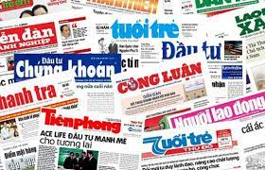

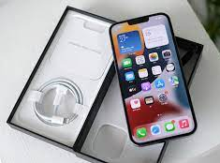
Data note
KHOA
HỌC
VĂN BẢN
PL
BÁO CHÍ
TRUYỀN
HÌNH
TRUYỀN
THANH
PHONE
(app, group)
COMPUTER
INTERNET

Slide 15
TUYÊN TRUYỀN MIỆNG ?
HỒ CHÍ MINH:
- Tuyên truyền là đem một việc gì nói cho dân hiểu, dân nhớ, dân theo, dân làm. Nếu không đạt được mục đích đó là tuyên truyền thất bại. Muốn thành công phải biết cách tuyên truyền; phải biết cách nói. Nói thì phải đơn giản, rõ ràng, thiết thực. Phải có đầu, có đuôi, sao cho ai cũng hiểu được, nhớ được. Chớ dùng những danh từ lạ, ít người hiểu. Chớ nói ra ngoài đề, chớ lắp đi lắp lại. Chớ nói quá một tiếng đồng hồ, vì nói dài thì người ta chán tai, không thích nghe nữa. Phải có lễ độ.

Slide 16
MỤC TIÊU TUYÊN TRUYỀN MIỆNG
NHẬN THỨC
HIỂU BIẾT
TIN TƯỞNG
TỰ GIÁC
TÔN TRỌNG
TUÂN THỦ
CHẤP HÀNH
PHÁP LUẬT
Xây dựng lòng tin
PHÙ HỢP ĐỐI TƯỢNG
(CB, CCVC, QUẦN CHÚNG)
Truyền cảm hứng
Giải thích sự cố
Phản bác sai, trái

Slide 17
ĐỐI TƯỢNG
CỦA
CÔNG TÁC TUYÊN TRUYỀN, PB,GD
PL
XÁC ĐỊNH ĐỐI TƯỢNG
PHÙ
HỢP
Tổ chức
Đoàn thể
Giới
Lứa tuổi
Tôn giáo
Dân tộc
Vùng miền
XÁC ĐỊNH ĐỐI TƯỢNG
(cần gì?
Mong đợi gì?)

Slide 18
KỸ NĂNG ĐỀ CƯƠNG TUYÊN TRUYỀN
1/. Căn cứ: Chủ trương của cơ quan thẩm quyền (KH,CT, văn bản) Tính pháp lý.
5/. Nội dung tuyên truyền: Theo những câu hỏi:
Vì sao?. Những luận điểm cơ bản?. Những nội dung cần chú ý?. Hướng dẫn về tài liệu. Vận dụng các phương pháp: Thuyết trình, hỏi đáp, nêu vấn đề thảo luận…
2/. Mục đích yêu cầu: Mục đích gì?. Yêu cầu gì? (Phổ biến?. Tuyên truyền?. Giáo dục, vận động?).
6/. Các hình thức kết hợp:
Minh họa
Trình chiếu
3/. Xác định đối tượng, thời gian, không gian: Để chọn hình thức, nội dung cho phù hợp.
7/. Giải đáp và lời hứa:
Giải đáp chuẩn nội dung
Ghi nhận và thực hiện lời hứa.
4/. Dự báo các tình huống bất thường: Để ứng xử hợp lý.

Slide 19
1. WHAT?
KỸ NĂNG NỘI DUNG 6 W
6.WHAT FOR
(MỤC ĐÍCH GÌ?)
2. WHEN?
TRƯỚC KHI HAY
PHẢI ĐÚNG
3. WHERE?
4. WHO?
5. WHY?

Slide 20
TT, PB,GD
PHÁP
LUẬT
Hệ thống thông tin PL
Đội ngũ BCV, TT viên
Cơ chế phối hợp
Phản bác quan điểm sai, trái
Mạng xã hội - giáo dục cộng đồng
Hoàn thiện hệ thống PL
III
NHỮNG
VẤN ĐỀ THỰC TẾ

Slide 21
III
  Đưa đời sống vào luật pháp và đưa pháp luật vào đời sống (chất lượng nội dung luật)
1
GÓP Ý XÂY DỰNG HOÀN THIỆN HỆ THỐNG PHÁP LUẬT
Tổng hợp, phản ảnh kiến nghị của cử tri về chất lượng lập pháp, chương trình hoàn thiện hệ thống pháp luật.
Hoàn thiện hệ thống PL
Kiểm tra, giám sát việc thực thi pháp luật và thực hiện pháp chế XHCN.

Slide 22
III
  Chuyển đổi số, 4.0
2
Ứng dụng CNTT và cơ sở dữ liệu quốc gia
ilaw
Hệ thống thông tin pháp luật chính thống, liên thông, cập nhật, quản lý.
Hệ thống thông tin PL thống nhất, chia sẻ chung
Luật và thông lệ quốc tế
(Giáo dục cộng đồng)

Slide 23
XÂY DỰNG ĐỘI NGŨ VÀ
PHỐI HỢP TUYÊN TRUYỀN
III
3
CƠ QUAN CHỦ QUẢN
(Nội dung PL chuyên ngành)
Mạng lưới có tổ chức, Phân công cụ thể, phối hợp chặt chẽ, hệ thống chân rết đến cơ sở.
BCV viên được chọn lọc, đào tạo, bồi dưỡng thường xuyên.
Cung cấp, trao đổi, biên soạn, sử dụng thông tin pháp luật phù hợp.
Có cơ chế thù lao, thi đua, động viên khen thưởng.
QUI CHẾ
PHỐI HỢP
BAN TUYÊN GIÁO
(Đội ngũ BCV, TT viên)
Đội ngũ BCV, TT viên và cơ chế phối hợp
CQ TRUYỀN THÔNG
(Đài truyền thanh cơ sở)
TƯ VẤN PHÁP LUẬT
(Giải đáp, hướng dẫn cụ thể)
HÒA GIẢI VIÊN CƠ SỞ
(Giải thích, vận động)

Slide 24
Quyền con người & thực hiện quyền con người ở Việt Nam
III
TUYÊN NGÔN QUỐC TẾ NHÂN QUYỀN (1948)
Đại hội đồng Liên hiệp quốc “Công bố bản Tuyên Ngôn Quốc Tế Nhân Quyền này như một tiêu chuẩn thực hiện chung cho tất cả các dân tộc và quốc gia, sao cho mỗi cá nhân và đoàn thể xã hội luôn nhớ tới bản tuyên ngôn này, nỗ lực phát huy sự tôn trọng các quyền tự do này bằng học vấn và giáo dục, và bằng những biện pháp lũy tiến trên bình diện quốc gia và quốc tế, bảo đảm sự thừa nhận và thực thi trên toàn cầu các quyền tự do này cho các dân tộc thuộc các quốc gia hội viên hay thuộc các lãnh thỗ bị giám hộ”.
30 điều. Lưu ý, có nhiều điều bị lạm dụng. Có điều bị phớt lờ, như khoản 2, điều 29: “Trong khi hành xử những quyền tự do của mình, ai cũng phải chịu những giới hạn do luật pháp đặt ra ngõ hầu những quyền tự do của người khác cũng được thừa nhận và tôn trọng, những đòi hỏi chính đáng về đạo lý, trật tự công cộng và an lạc chung trong một xã hội dân chủ cũng được thỏa mãn”. (những kẻ quá khích, lạm dụng nhân quyền thường phớt lờ điều này).
“
4
Phản bác quan điểm sai, trái

Slide 25
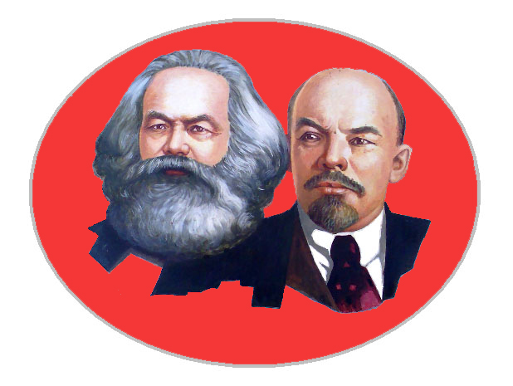
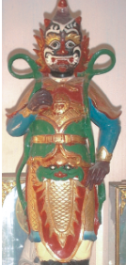
PHƯƠNG PHÁP
ĐẤU TRANH PHẢN BÁC, THUYẾT PHỤC
LÊNIN
Vũ khí phê phán đánh đổ sự phê phán bằng vũ khí
QUAN ÂM BỒ TÁT
(Tiêu diện đại sĩ)
Chinh phục quỉ vương bằng quyền phép cao minh hơn
LÝ LUẬN
CÁI ĐÚNG
GIÁO DỤC, THUYẾT PHỤC, CHINH PHỤC

Slide 26
III
III
KỸ NĂNG PHẢN BÁC SAI TRÁI
4
4
PHỦ NHẬN
(CN Mác, TT HCM, hệ thống PL VN)
KHẲNG ĐỊNH
(Quan điểm, lý luận)
SAI, XẤU, XUYÊN TẠC
ĐÚNG, ĐẸP,
THỰC TẾ
Phản bác quan điểm sai, trái
Phản bác quan điểm sai, trái
TRUYỀN THÔNG
(Mạng, group)
MẠNG XÃ HỘI
(Tổ chức đối lập)
HIỆU ỨNG SỐ ĐÔNG
ĐÔNG HƠN
(ĐV, HV MTTQ và các đoàn thể)
DIỄN BIẾN HÒA BÌNH
PHẢN BÁC SAI TRÁI

Slide 27
III
Là hiện tượng xã hội giao tiếp không trực tiếp của con người trên nền internet, nhanh chóng, rộng khắp, xuyên không gian và thời gian, vượt các rào cản về địa giới.
5
Tích cực
Là thành tựu khoa học của loài người đem lại sự tiến bộ, phát triển, đổi mới, thích ứng với hoạt động của mọi người, nhất là giới trẻ, cơ hội lớn để phát triển và hội nhập; LÀM CHO CON NGƯỜI TRÊN THẾ GIỚI GẦN NHAU LẠI
Tiêu cực
Khó kiểm soát, thuận tiện cho cái xấu, cái ác, cái phi truyền thống, lệch chuẩn đạo đức - văn hóa lan truyền; là thử thách lớn trong giáo dục và vận động xã hội; nhất là đối với thanh thiếu niên.
Mạng xã hội

Slide 28
Mạng xã hội đang xu thế hướng đến xã hội ảo/nhu cầu thật (không cấm được)
Nguyên nhân của tiêu cực không do bản thân của mạng xã hội, mà do người sử dụng nó, quản lý nó.
Giáo dục Làm cho mọi người nhận thức đúng về bản chất mạng xã hội
- Tạo điều kiện giúp mọi người sử dụng mạng xã hội tích cực, chống tiêu cực
Xây dựng hệ thống và thiết chế quản lý mạng xã hội phù hợp, làm cho xã hội mạng tích cực, tiến bộ, pháp qui.
- Thậm chí sử dụng vũ khí mạng xã hội trong đổi mới công tác lãnh đạo, quản lý và giao tiếp của cán bộ, công chức.
- Cần có: Tri thức, bản lĩnh và đạo đức trong việc tiếp nhận, xử lý thông tin, vận dụng mạng xã hội.
LÀM GÌ?

Slide 29
Đang có chủ trương: Xây dựng đội ngũ cộng tác viên, dư luận viên ứng dụng mạng xã hội để tuyên truyền, vận động trong xã hội, phòng chống tiêu cực do mạng xã hội đưa đến (tổ chức đội ngũ, thiết lập hệ thống kết nối, qui ước hoạt động tự nguyện, cung cấp thông tin, đánh giá, biểu dương, khen thưởng).
Đang có định hướng: Khuyến khích các doanh nghiệp, cơ quan, đơn vị nghiên cứu, ứng dụng công nghệ sử dụng mạng để kinh doanh, hướng đến Chính phủ điện tử - Công dân điện tử - Lãnh đạo và quản lý điện tử - nắm bắt tư tưởng, nguyện vọng, tuyên vận cũng qua mạng xã hội.
- Kỹ năng xử lý tình huống giao tiếp trên mạng xã hội là cần thiết và cấp thiết.
LÀM GÌ?

Slide 30
XÂY DỰNG HỆ THỐNG PHÁP LUẬT HOÀN THIỆN VỀ MẠNG XÃ HỘI (MỚI CÓ LUẬT AN NINH MẠNG VÀ CÁC NGHỊ ĐỊNH)
MẠNG
XÃ HỘI
MẠNG XÃ HỘI CẦN THIẾT LÀ VŨ KHÍ ĐỂ TUYÊN TRUYỀN, PHỔ BIẾN, GIÁO DỤC PHÁP LUẬT
SỬ DỤNG MẠNG XÃ HỘI LÀM CÔNG CỤ GIÁO DỤC CỘNG ĐỒNG, XÂY DỰNG PHÁP CHẾ XÃ HỘI CHỦ NGHĨA

Slide 31
ỨNG DỤNG TRƯỜNG HỢP
“LUẬT PHÒNG CHỐNG
BẠO LỰC GIA ĐÌNH”
LUẬT
PCBLGĐ
BẠO LỰC GIA ĐÌNH LÀ GÌ?
LÀM THẾ NÀO ĐỂ PHÒNG CHỐNG?
NỘI DUNG CƠ BẢN
(tài liệu hỏi đáp)
CÁC HÌNH THỨC BLGĐ?

Slide 32

ỨNG DỤNG
TRƯỜNG HỢP TUYÊN TRUYỀN VỀ
PHÒNG CHỐNG BẠO LỰC GIA ĐÌNH
NỘI DUNG
I
II
III
THẾ NÀO LÀ BẠO LỰC GIA ĐÌNH
CÁC DẠNG BẠO LỰC GIA ĐÌNH
NHẬN BIẾT VÀ PHÒNG CHỐNG

Slide 33
Bạo lực xã hội
Hành vi dùng sức mạnh thể chất hoặc quyền lực (power) với mục đích gây tổn hại cho ai đó, thường thể hiện trong xung đột.
BẠO LỰC GIA ĐÌNH
LÀ GÌ?
BẠO HÀNH GIA ĐÌNH
Là một dạng thức của bạo lực xã hội do người trong gia đình thực hiện gây tổn hại hoặc đe dọa gây tổn hại cho thành viên khác trong gia đình. (Theo Điều 1, Luật Phòng, chống bạo lực gia đình). - Trong quan hệ gia đình
- Mục đích giải quyết vấn đề thuộc gia đình
- Mang tính xã hội (gia đình là xã hội thu nhỏ)
30% phụ nữ trên thế giới bị bạo hành gia đình

Slide 34
1
Bạo hành thể xác
Bằng cơ bắp hoặc dùng vật dụng tác động vào thân thể gây thương tích, làm tổn hại sức khỏe thể chất của nạn nhân (thường có sự chênh lệch về sức mạnh thể chất)
CÁC DẠNG
BẠO LỰC GIA ĐÌNH
2
Bạo hành tình dục
Ép quan hệ tình dục khi bạn đời không muốn
(Bao gồm các trường hợp tình dục loạn luân)
3
Bạo hành tinh thần
Dùng quyền lực khống chế, điều khiển hoặc gây áp lực lên tinh thần, tình cảm của nạn nhân
(Chửi bới, mắng nhiếc, im lặng, và nhiều thủ đoạn thâm hiểm)
4
Bạo hành xã hội
Bao vây kinh tế, ngăn cách giao tiếp, hạn chế hoạt động mang tính cộng đồng

Slide 35
1
Bạo hành thể xác
Nạn nhân chủ yếu là phụ nữ, và số ít là đàn ông. Theo WHO, 38% phụ nữ bị bạo hành thể xác (Tại Anh, 37%, Canada, Úc, Nam Phi, Israel và Mỹ đạt từ 40% đến 70%). Trung Đông: "giết danh dự“. Tục cổ nhiều quốc gia: “Thiêu sống cô dâu” (năm 2011, đã có 8.618 vụ thiêu sống cô dâu ở Nam Á).
TÌNH TRẠNG
BẠO HÀNH
2
Bạo hành tình dục
Bạo hành tình dục được phân chia thành 3 nhóm nhỏ: Thông thường, rối loạn, bệnh bạo dâm. Khó phát hiện, khó nói, cam chịu.
3
Bạo hành tinh thần
Còn gọi là bạo lực tình cảm/tâm lý; tồn tại dưới nhiều dạng “chiến tranh lạnh”; diễn ra lặng lẽ, không ầm ĩ nên ít được chú ý (53,6% phụ nữ bị bạo hành tinh thần nông thôn cao hơn thành thị (56,2% so với 47,2%)
4
Bạo hành xã hội
Chưa được nghiên cứu, đánh giá cụ thể, nhưng rất nhiều phụ nữ bị hạn chế trong giao tiếp xã hội (họp hội, đoàn thể, bạn bè, họ hàng)

Slide 36
2000 – 2005: 186.954 vụ ly hôn do bạo lực gia đình.
53,1% số vụ ly hôn có hành vi đánh đập, ngược đãi.
Năm 2005: hơn 39,7 nghìn vụ ly hôn có nguyên nhân từ bạo hành tỷ lệ 60,3%.
25% gia đình có hành vi bạo lực tinh thần.
30% cặp vợ chồng xảy ra hiện tượng ép buộc quan hệ tình dục.
- 5% phụ nữ thường xuyên bị chồng đánh đập.
- 82% hộ dân nông thôn và 80% hộ ở thành phố có xảy ra bạo lực.
- 9-10% trường hợp nạn nhân của bạo lực gia đình là nam giới.
KHẢO SÁT 2005

Slide 37
Nhiều trường hợp gây tử vong hoặc thương tật suốt đời.
Gây suy hại từ tâm lý cho đến thể chất của nạn nhân.
Là nguồn khởi phát trầm cảm và rối loạn stress .
Trẻ em liên quan có thể bị mắc các hội chứng về tâm lý như trầm cảm, rối loạn nhân cách, tâm thần.
Những bé gái sống trong môi trường bạo lực, khi trưởng thành khó đặt niềm tin vào những người đàn ông khác và thường gặp trắc trở trong tình yêu.
Các trẻ trai về sau này có thể bắt chước các hành vi bạo lực với người vợ trong tương lai.
Một bộ phận trẻ có thể bỏ nhà, bỏ học, xa rời mục tiêu phấn đấu, sa vào tệ nạn xã hội.
Nhiễu loạn xã hội.
TÁC HẠI

Slide 38
NGUYÊN CỚ
Người nam say rượu?.
Tỷ lệ cao ở các gia đình có hoàn cảnh đặc biệt: Kinh tế khó khăn, trình độ văn hóa thấp, thiếu việc làm, thiếu điều kiện sinh hoạt, tai nạn đột biến …
Bạo hành giữa cha mẹ và con cái: Quan niệm nuôi dạy con và quyền lực của cha mẹ "thương cho roi cho vọt".
Bạo hành với người yếu thế: Thu nhập thấp, vị thế thấp
DO ĐÂU?

Slide 39
1
2
CHƯA Gia đình no ấm
Làm tốt chức năng kinh tế, tổ chức đời sống, đảm bảo các nhu cầu: ăn, mặc, ở, học tập, chữa bệnh, giải trí, di chuyển, tiện nghi sinh hoạt gia đình, hưởng thụ văn hóa.
CHƯA Gia đình bình đẳng
Mọi thành viên trong gia đình bình đẳng trong lao động, sinh hoạt, hưởng thụ; quan tâm chăm sóc, tôn trọng nhau; không phân biệt đối xử giữa trai gái, dâu rễ.
DO CHƯA GIA ĐÌNH VĂN HÓA
3
CHƯA Gia đình tiến bộ
Phát huy giá trị truyền thống tốt đẹp, tự giác chấp hành pháp luật, tiếp thu tinh hoa của thời đại, bài trừ hủ tục và tệ nạn xã hội; các thành viên gia đình đều tích cực lao động, học tập, rèn luyện để nâng cao trình độ, chăm sóc sức khỏe, kế hoạch hóa gia đình.
4
5
CHƯA Gia đình hạnh phúc
Mọi thành viên trong gia đình đoàn kết, thương yêu, tôn trọng nhau; đạt sở nguyện, hài lòng với cuộc sống. Khi cả ba tiêu chí: No ấm, bình đẳng, tiến bộ thì gia đình trở thành tổ ấm hạnh phúc.
CHƯA Gia đình bền vững
Là gia đình luôn đạt được các tiêu chí về no ấm, bình đẳng, tiến bộ, hạnh phúc; có sự phát triển ổn định về kinh tế, giáo dục; các thành viên gia đình đoàn kết, phát triển ổn định về tri thức, sức khỏe, có sự trao truyền văn hóa cho thế hệ sau

Slide 40
1
2
Kinh tế hộ gia đình
- Đảm bảo nhu cầu sinh hoạt của gia đình (không áp lực thiếu thốn)
Bình đẳng
Bình đẳng giới (nam – nữ)
Bình đẳng thế hệ
Bình đẳng hưởng thụ.
LÀM GÌ?
4
3
Truyền thống – cá tính
- Truyền thống, nền nếp: Gia hệ, gia phong, gia qui
- Cá tính sinh hoạt, lập thân, sáng tạo: Tôn trọng, tạo điều kiện.
Chống bạo lực gia đình
Chống bạo hành đối với người yếu thế (phụ nữ, trẻ em, người già…)
Chống bạo hành tinh thần (thủ đoạn, quyền lực phi hành vi)
5
Hôn nhân hạnh phúc
- Hôn nhân tình yêu
- Bền chắc (giảm ly hôn, tan vỡ)

Slide 41
CỘNG ĐỒNG
GIÚP TRƯỚC
Vai trò của xã hội
1. Hệ thống giáo dục: giáo dục nhận thức cho học sinh (lâu dài)
2. Vai trò của đoàn thể xã hội + láng giềng: Thường xuyên, giáo dục, thuyết phục, phân giải.
3. Vai trò của dòng họ: Uy tín, truyền thống, gương mẫu của người già, gia qui …
4. Vai trò hòa giải viên cơ sở: Tình, lý, tham gia giải quyết mâu thuẫn
5. Truyền thông: Uốn nắn sai trái, động viên việc tốt.
LÀM GÌ?
LUẬT NƯỚC
XỬ SAU
PHÁP LUẬT
Nghiêm minh

Slide 42
NGƯỜI PHỤ NỮ
TRÁNH XUNG ĐỘT
THUYẾT PHỤC
NHỜ TRỢ GIÚP
TỰ HOÀN THIỆN
NHÂN TỐ
PHỤ NỮ

Slide 43

Em xin hết!

